Slide 1



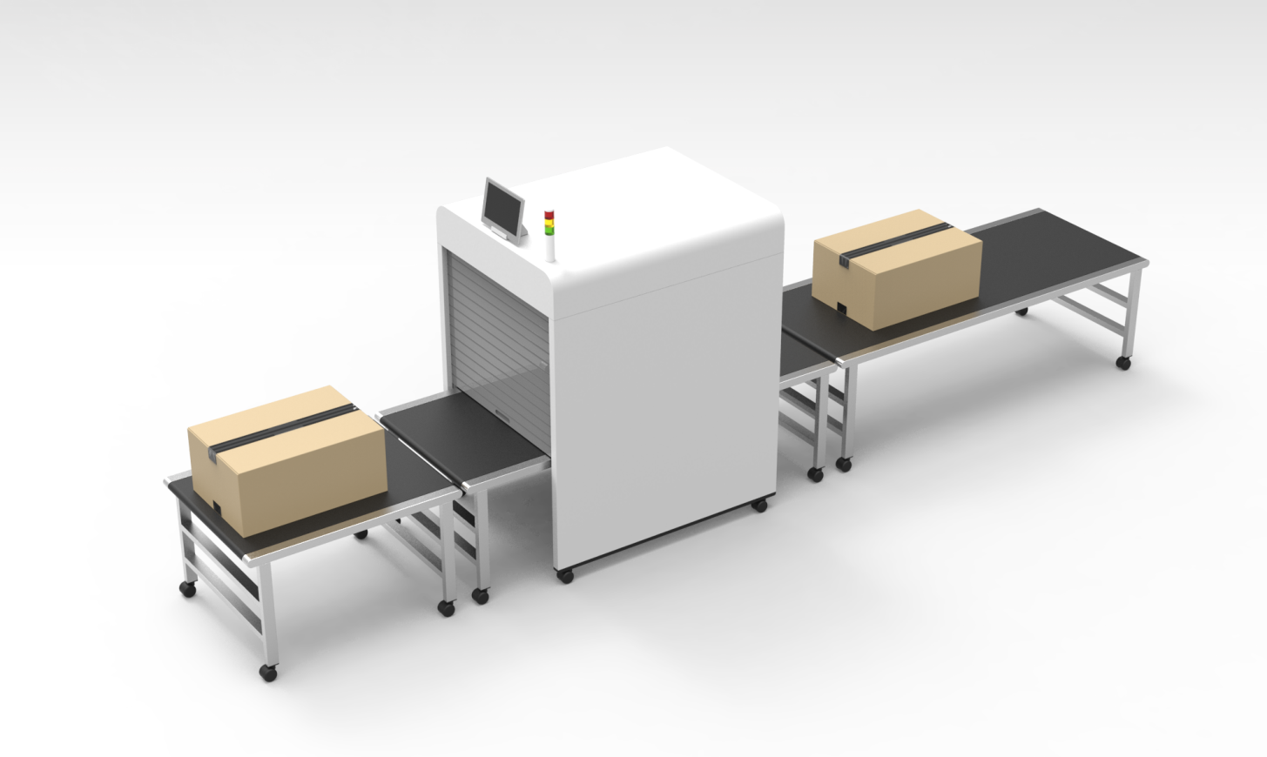

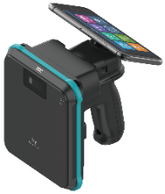

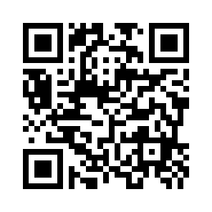
物流改善に効く
「RFID」体験会のご案内
～ 開 催 概 要 ～
日時：12月8日（水）、12月9日（木）9:30~17:00
内容：完全予約制 1時間1組（5名以内）
1日5組（組間30分清掃）
開場見学（実機体験）・導入事例紹介
会場：東芝テック関西支社ショールーム 新大阪
2日間
10組限定
[お申込み方法]
１．下記URLから社名・代表者名・emal・人数・希望Noを入力
（QR読取り携帯から申し込みもできます）
お申込みURL：https://toshibatec.web-tools.biz/kannsaiAI_RFID/
２．下記ｅｍａｉｌまで直接見学希望を送信
貴社名・お名前・人数希望Noを記載願います
お申込みe-mail：Shoichi_Katoh@toshibatec.co.jp
【展示会場】
大阪市淀川区宮原4-1-6
アクロス新大阪7F
06-4807-6576

Slide 2

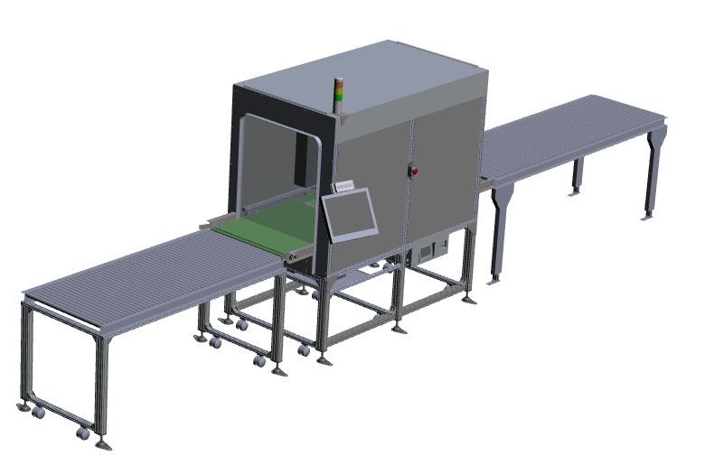
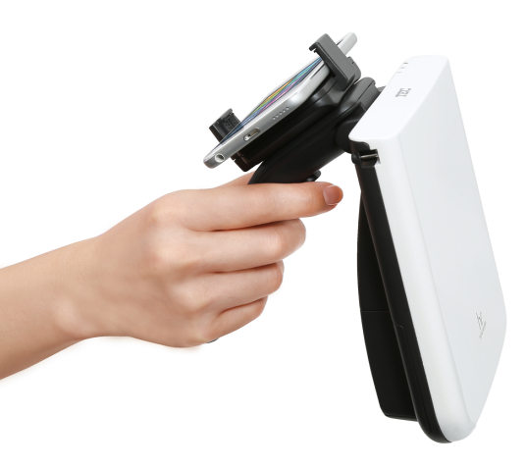
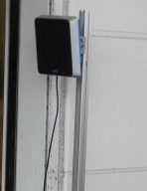
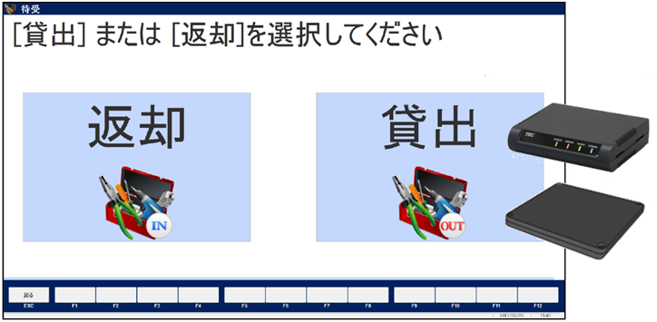
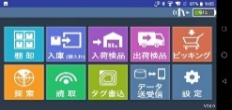
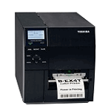
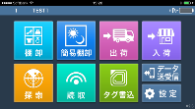
展示内容
トンネルゲート
物流シーンの入荷・返品業務を劇的に変える東芝テック製トンネルゲート。
何故、様々な現場で採用されるのかをご覧いただけます。
ハンディターミナル
3月プレスリリースしたばかりの東芝テック新製品はもちろん、他社機器も同時展示いたします。見比べていただき貴社現場に合うのはどれか？を検証できます。
簡易ゲート
組立型簡易RFIDゲートを展示しております。簡易組立型なのでどんな現場でも施工工事無くRFIDゲートの設置が可能です。
貸出管理システム
RFID活用で多い事例、パソコンや検査装置等、社内設備の持ち出し管理、レンタル品の管理等、に使えるパッケージソフトをご紹介します。
物流システム
東芝テックパッケージソフト「RFIDロジスパート」を展示します。現在の物流システムはそのままに、入庫・ピッキングといった現場作業をRFID対応にできるツールを紹介します。
ラベルプリンタ
RFIDラベルにエンコードしながら発行するプリンタをご紹介します。
棚卸システム
棚卸したデータをCSV吐き出し・・・に特化したRFID入門的ソフトをご紹介します。
事例紹介コーナー
その他金属対応タグ等多数展示
様々な現場でRFIDの導入・支援を行ってきたスタッフが在席しておりますので、ご相談シーンに近い事例や提案内容をご紹介いたします。
【事務局・お問合せ先】
東芝テック関西支社オートＩＤ営業部 加藤・井藤・山内・高橋
TEL：06-4807-6576（折り返し）
e-mail：Shoichi_Katoh@toshibatec.co.jp

